Slide 1
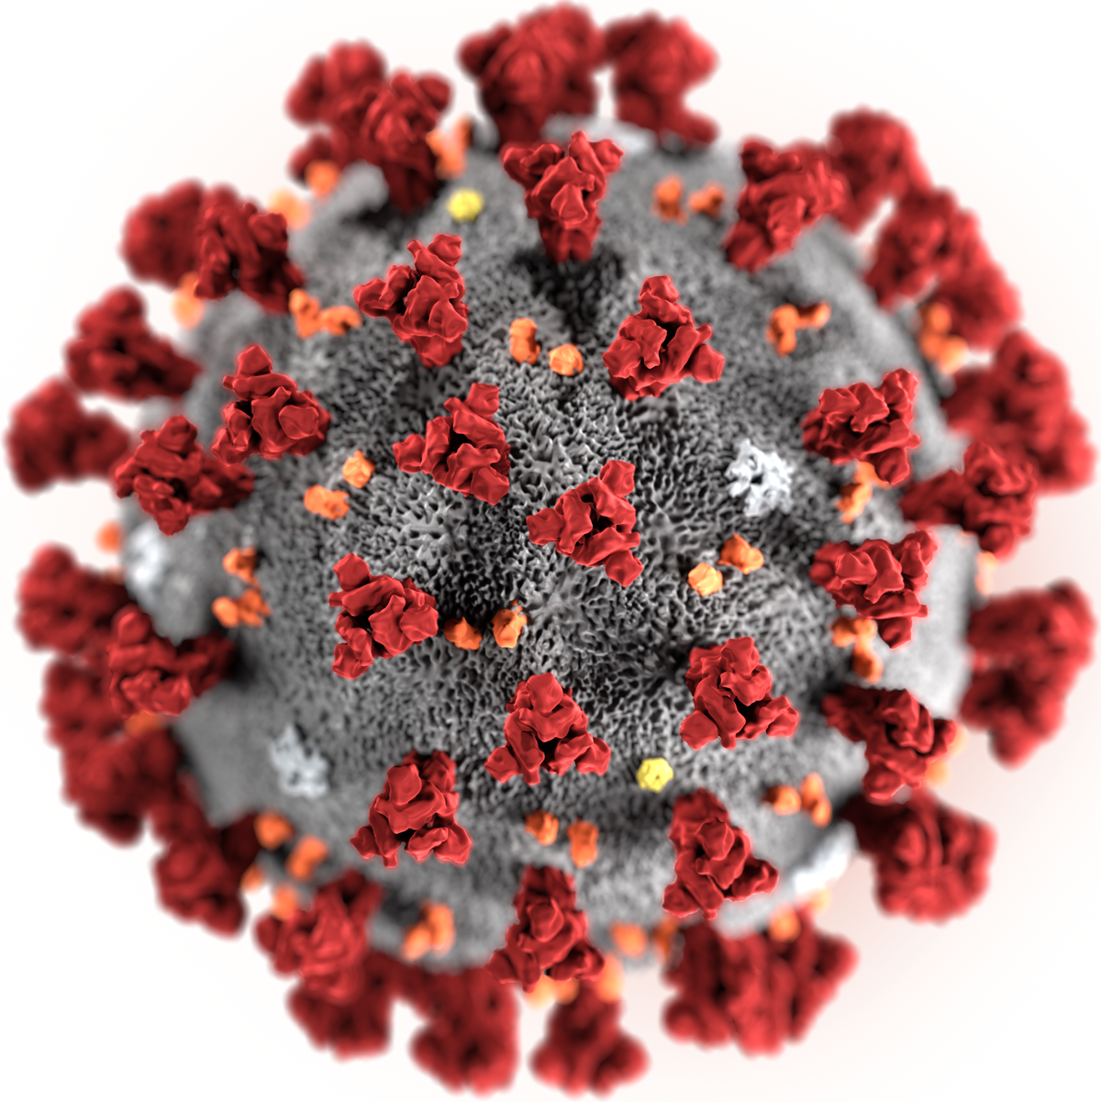
Covid 19
ISTRAŽIVAČKI RAD
Ime i prezime
razred

Slide 2
UPUTE ZA NASTAVNIKA
U nastavku je primjer istraživačkog rada učenika koji uključuje pretraživanje informacija u kućnom okruženju i izradu Power point prezentacije. Kako biste učenicima olakšali rad, na svakom slajdu se već nalazi naslov. Naravno, ukoliko želite primijeniti individualizirani pristup, stupanj podrške prilagodite brisanjem ili umetanjem slajdova. Kako biste vrednovali rad učenika na posljednjem slajdu su i rubrike za vrednovanje. Broj bodova preinačite u ocjenu prema vlastitim kriterijima. Nastavnik treba upoznati učenike s kriterijima vrednovanja na početku rada.
S poštovanjem,

Slide 3
SADRŽAJ
Što je covid 19?
kronologija događaja
epidemiološka slika – broj zaraženih
mjere zaštite
istraživanje o pridržavanju mjera zaštite
rezultati
rasprava
zaključak
popis literature

Slide 4
Što je covid 19?

Slide 5
Kronologija događanja

Slide 6
Epidemiološka slika -Grafikon broja zaraženih

Slide 7
PROPISANE MJERE ZAŠTITE
1
2
3
4
5
6

Slide 8
Istraživanje – anketa o pridržavanju mjera zaštite
UZORAK ISPITANIKA – 5 članova obitelji
METODA – anketiranje

Slide 9
REZULTATI ANKETE

Slide 10
RASPRAVA

Slide 11
ZAKLJUČAK

Slide 12
POPIS LITERATURE

Slide 13
RUBRIKE ZA VREDNOVANJE
ELEMENTI | 3 BODA | 2 BODA | 1 BOD
Selekcija sadržaja (natuknice) | Na svakom slajdu, u obliku natuknica, izdvojeni su ključni sadržaji. | Na nekim slajdovima natuknica je previše/premalo. | Učeniku/učenici treba pomoć u selekciji informacija, nedostaju natuknice.
Multimodalnost sadržaja (tekst, slike, video) | Medijski sadržaji upotpunjuju tekst. | Prezentacija sadrži previše (premalo) slika. | Prezentacija je oskudna s medijskim sadržajima ili se ne koriste sa svrhom.
Istraživački rad (metoda anketa, poglavlja rada) | Anketna pitanja su svrhovito odabrana, rezultati ankete su argumentirani i izdvojeni su zaključci. | Anketa ima premalo/previše pitanja, učenik/učenica ima poteškoća u analizi rezultata i izdvajanju zaključaka. | Pitanja nisu dobro odabrana, nedostaju poglavlja – rasprava, zaključak.
Izvori podataka | Izvori su primjereni dobi i ispravno citirani u popisu literature. | Pojedini citirani izvori nisu primjereni dobi i predznanju. | Izvori nisu pouzdani, mali broj izvora u popisu literature.

